Slide 1

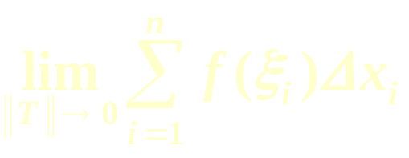

§3 可积条件
判别一个函数 f (x) 在[a, b]上是否可积,就是判别
极限 是否存在. 在实际应用中，
直接按定义来判定是困难的. 我们希望由函数本身
的性质（例如函数的有界性、连续性等）来判别
函数的可积性. 为此, 先给出可积准则,并以此证明
有界性是可积的必要条件而非充分条件, 连续性是
可积的充分条件而非必要条件.
返回

Slide 2




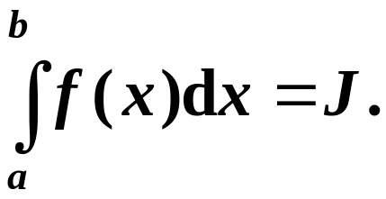
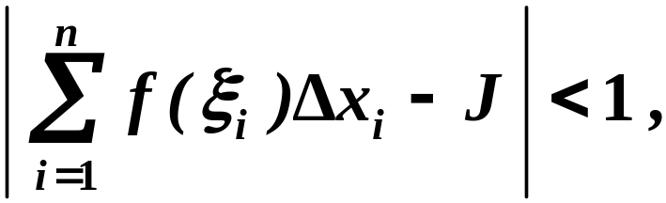
定理9.1 (可积必有界）
若函数 在 上可积，则 在 上必有界.
证 设
由定义, 对
于是

Slide 3
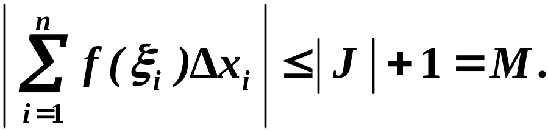




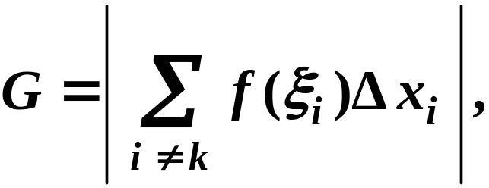

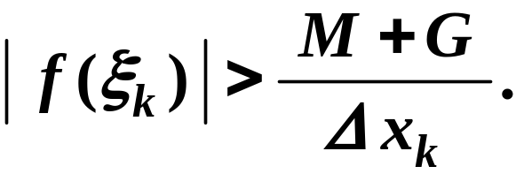

Slide 4
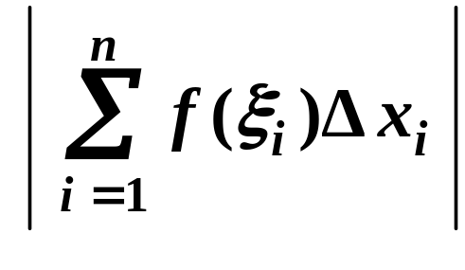
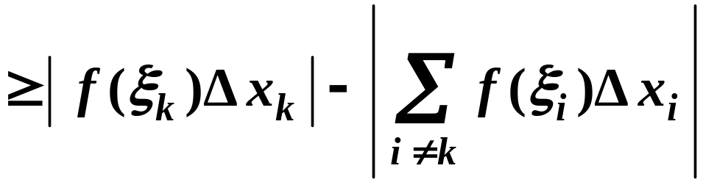
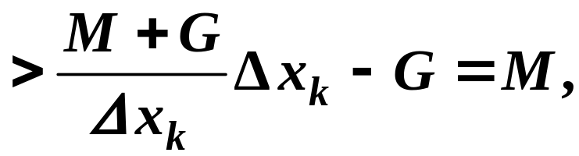
于是
矛盾.
以下例子告诉我们, 有界性并不是可积的充分条件.

Slide 5




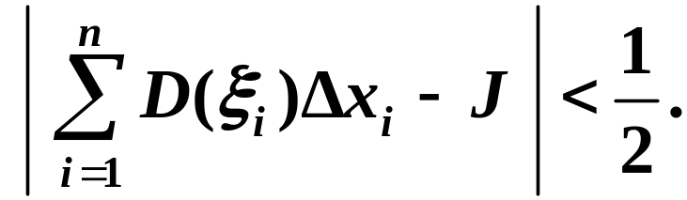
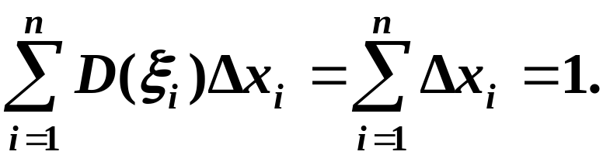
证 若 D(x) 在 [a, b] 上可积 , 则

Slide 6
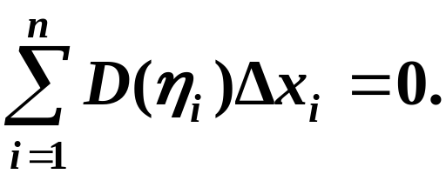
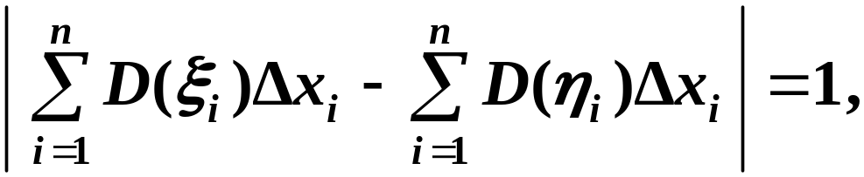
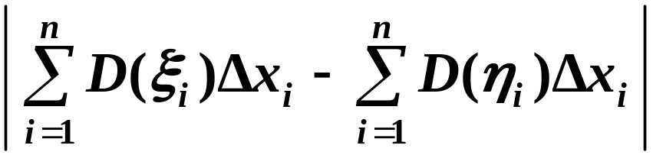
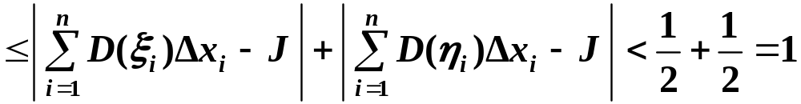

于是
而这与
相矛盾, 所以

Slide 7


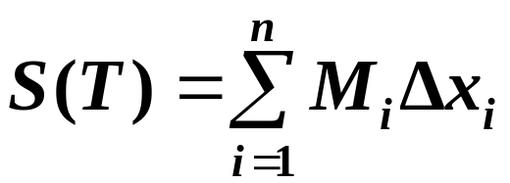
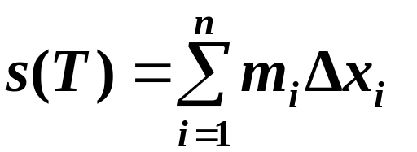

定义2
对任意分割
称 为 f 关于分割 T 的上和,其中
称 为 f 关于分割 T 的下和,其中

Slide 8

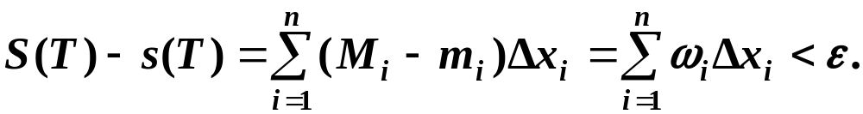
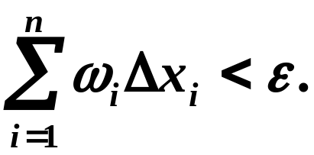
振幅反映了函数在区间内的变化范围,是一个与连
续性相关联的概念.
定理9.3（可积准则）函数 f 在[a, b]上可积的充要
条件是：
此定理将在本章第六节定理 9.15 中证明. 在用它
证明可积性问题时,有多种方法可使

Slide 9
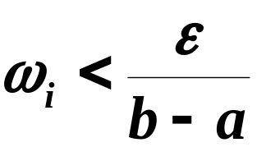
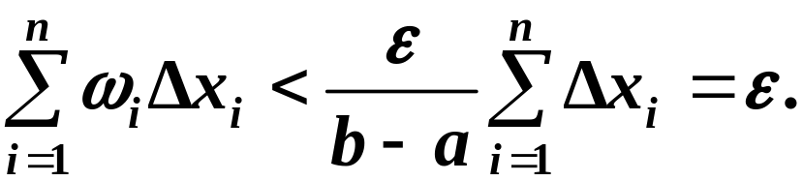


常见的有三种方法,下面分别作出介绍.
第一种方法:
每个
，从而
定理9.4（连续必可积）
若
连续，则 可积.
一致连续.于
证
连续,从而

Slide 10

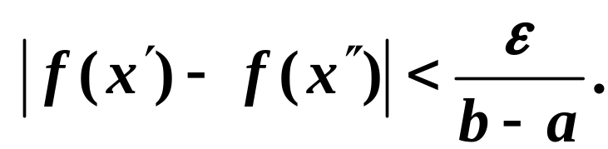
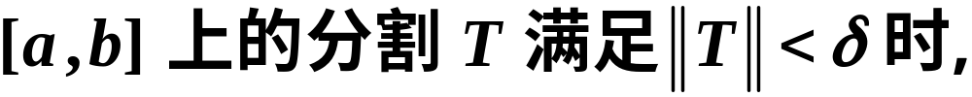

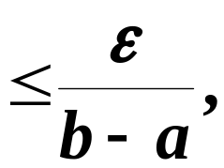
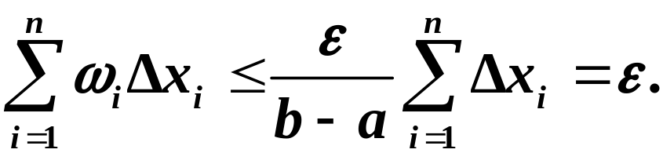
因此当
从而

Slide 11
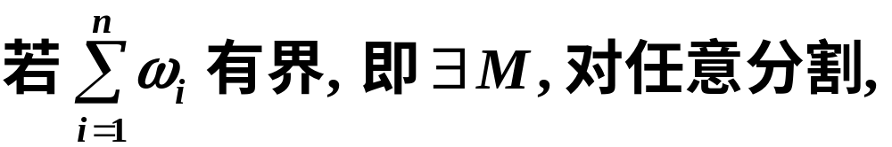
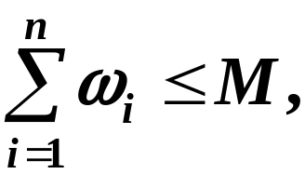
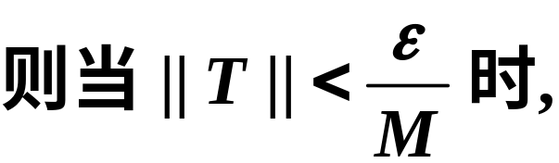
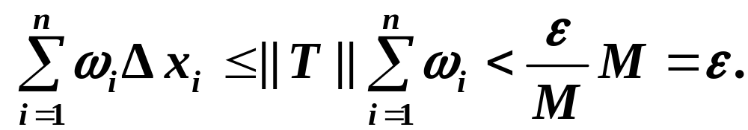
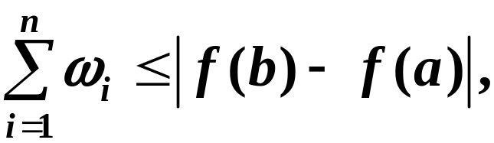

第二种方法:

Slide 12


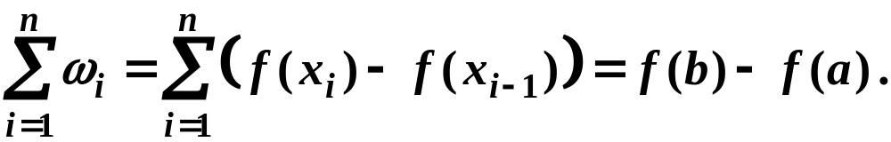
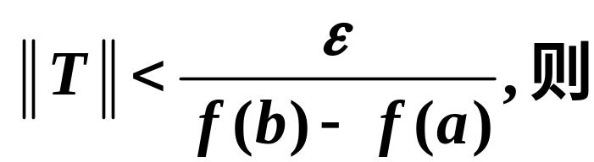
定理9.5（单调必可积）
证 不妨设
是非常值的增函数，则对任意分割
于是
因此,若

Slide 13
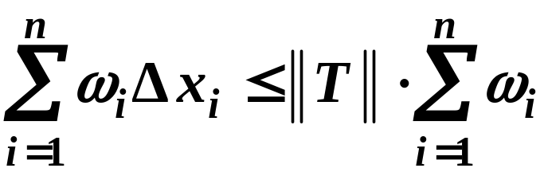
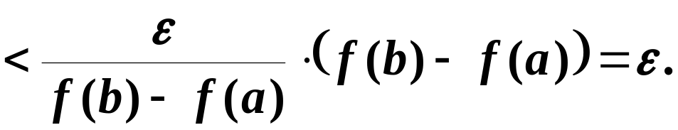
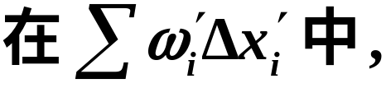
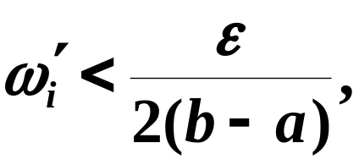
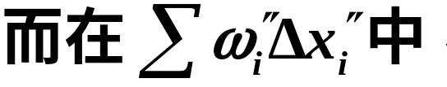
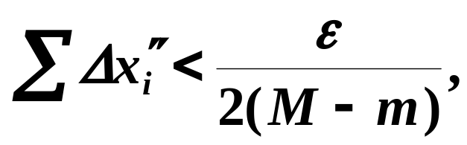
第三种方法:

Slide 14

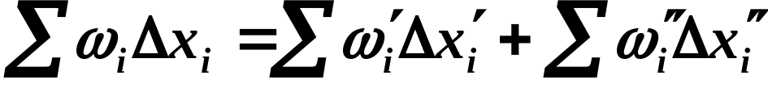
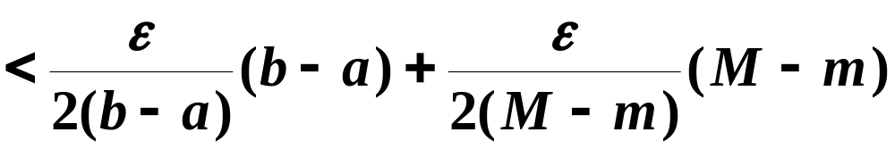

于是

Slide 15

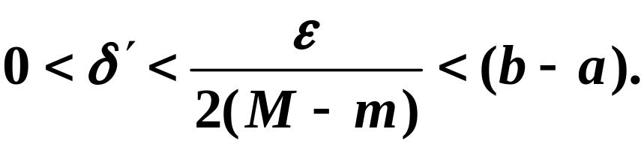
若
有界,且只有有限多个不连续点，
此时可用第三种方法证明 f 可积.
定理9.6（有限个间断点的有界函数必可积）
f 在 [a, b] 上可积.
证 不妨设
只有一个间断点,且为 b.

Slide 16
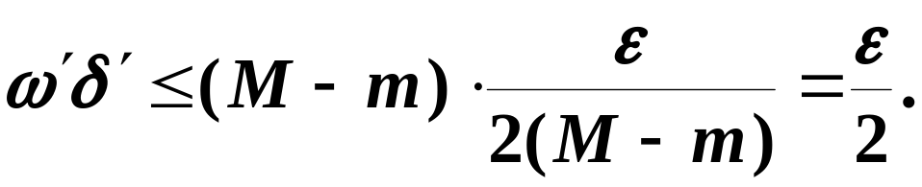

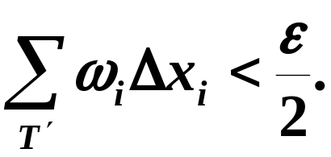
则存在分割
使

Slide 17
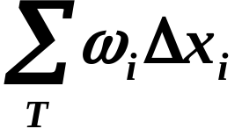
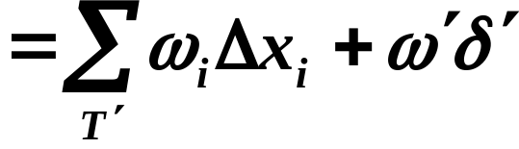
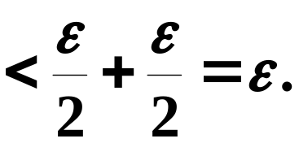
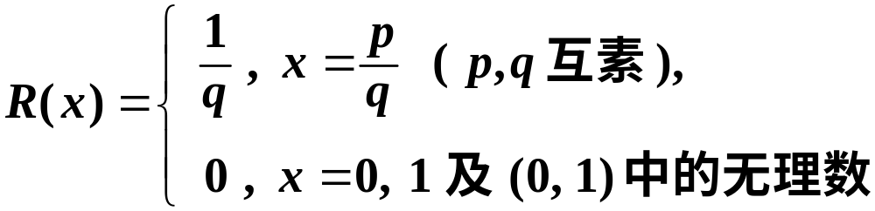
令
则
例2 证明黎曼函数

Slide 18
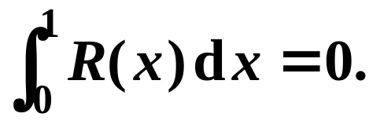

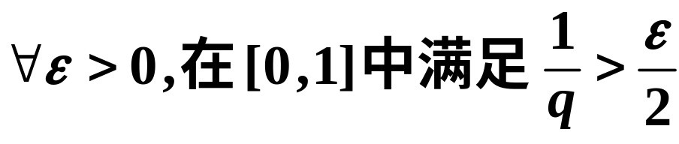
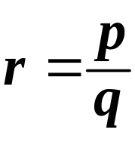





上可积,且
证
的有理数
只有有限多个,设它们为
分割
使
的小区间至多有
2k 个,记为
因此这些小区间长度之和为

Slide 19








从而

Slide 20




Slide 21


复习思考题
1. f (x) 为 [a, b] 上的有界函数, 其不连续点的集合
为 E₀ . 若
求证 f 在[a, b]上可积.
2. f (x) 在 [a, b] 上不连续点的集合为
, 它们在
[ a, b ] 中稠密,即
试问 f 在 [a, b] 上是否一定不可积？

